Slide 1
Цифровая экономика
380301 Экономика
Кафедра Экономики и управления
Канд. экон. наук, доцент Корень Андрей Владимирович
ТЕМА 1
Возникновение и сущность цифровой экономики

Slide 2
Структура курса
Тема 1. Возникновение и сущность цифровой экономики
Тема 2. Организационные основы цифровой экономики
Тема 3. Большие данные в современной экономике
Тема 4. Искусственный интеллект в цифровой экономике
Тема 5. Облачные технологии и интернет вещей
Тема 6. Цифровые финансовые технологии
Тема 7. Пространственно-отраслевые аспекты развития цифровой экономики
2

Slide 3
План
1.1. Сущность информационно-коммуникационных технологий.
1.2. Новые феномены в постиндустриальной экономике.
1.3. Понятие цифровой экономики.
1.4. Институциональная структура цифровой экономики.
1.5. Особенности цифровой экономики в России
3

Slide 4
1.1. Сущность информационно-коммуникационных технологий
Основной тенденцией в мировом экономическом развитии конца ХХ – начала XХI в. является переход от индустриальной и постиндустриальной экономики к так называемой цифровой экономике или экономике, базирующейся на сетевом использовании информационно-коммуникационных технологий (ИКТ).

Slide 5
ИКТ включают в себя:
- средства обмена данными (телевидение, беспроводные сети, интернет, Wi-Fi, Bluetooth, стационарная и мобильная телефония);
- средства записи и сохранения данных (жесткие диски, твердотельные накопители SSD, карты памяти);
- устройства обработки данных (компьютеры, серверы, смартфоны, компьютерные сети);
- программное обеспечение – совокупность программ, обеспечивающих функционирование компьютеров и решение прикладных задач.

Slide 6
Тенденции и роль России в развитии ИКТ
В последние десятилетия роль мирового рынка ИКТ стала занимать приоритетное место в экономическом развитии всего мира. Субъектами мирового рынка ИКТ являются государства, компании, университеты, специальные фонды и физические лица. Его объектами служат результаты интеллектуальной деятельности в овеществленной форме (например, новое программное обеспечение и оборудование) и в неовеществленной форме (лицензии, патенты).
По данным Всемирного банка в настоящее время лидером рынка ИКТ является США: на их долю приходится более 28 % затрат в сегменте ИКТ. Далее следуют еврозона (26,1 %), Япония (9,3 %), Китай (8,1 %) и Индия (2,2 %).
России нужно догонять…
Рассказать про проекты МФТИ для 2 курса

Slide 7
1.2. Новые явления в постиндустриальной экономике
Многие зарубежные и отечественные исследователи отождествляют цифровую экономику с такими понятиями, как:
- информационная экономика,
- экономика знаний,
- креативная экономика,
- интернет-экономика,
- сетевая экономика,
- электронная экономика,
- новая экономика и пр.
Данные термины зачастую используются как синонимы для обозначения новых явлений в постиндустриальной экономике

Slide 8
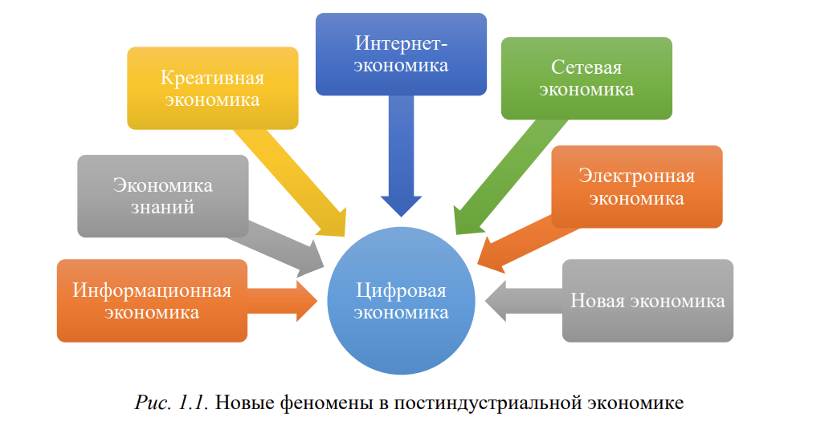
1.2. Новые явления в постиндустриальной экономике

Slide 9
1.2. Новые явления в постиндустриальной экономике
Многие зарубежные и отечественные исследователи отождествляют цифровую экономику с такими понятиями, как:
- информационная экономика,
- экономика знаний,
- креативная экономика,
- интернет-экономика,
- сетевая экономика,
- электронная экономика,
- новая экономика и пр.
Данные термины зачастую используются как синонимы для обозначения новых явлений в постиндустриальной экономике

Slide 10
Обобщающее понятие
Цифровая экономика появилась как обобщающее понятие, содержащее не только признаки всех перечисленных экономик, но и ряд более общих отличительных черт, характеризующих качественную определенность цифровой экономики.
Цифровая экономика обладает следующими тенденциями развития:
- широко и интенсивно используемые цифровые технологии становятся повседневной частью экономической, политической и культурной жизни населения и хозяйствующих субъектов, двигателем развития общества в целом;
- наблюдается массовый перенос документов и знаний в цифровое пространство, повсеместное использование электронной подписи, переход общения граждан с государством на электронную платформу, разработка новых способов организации трудового и производственного процессов. (Пример: ЛК налогоплательщика)

Slide 11
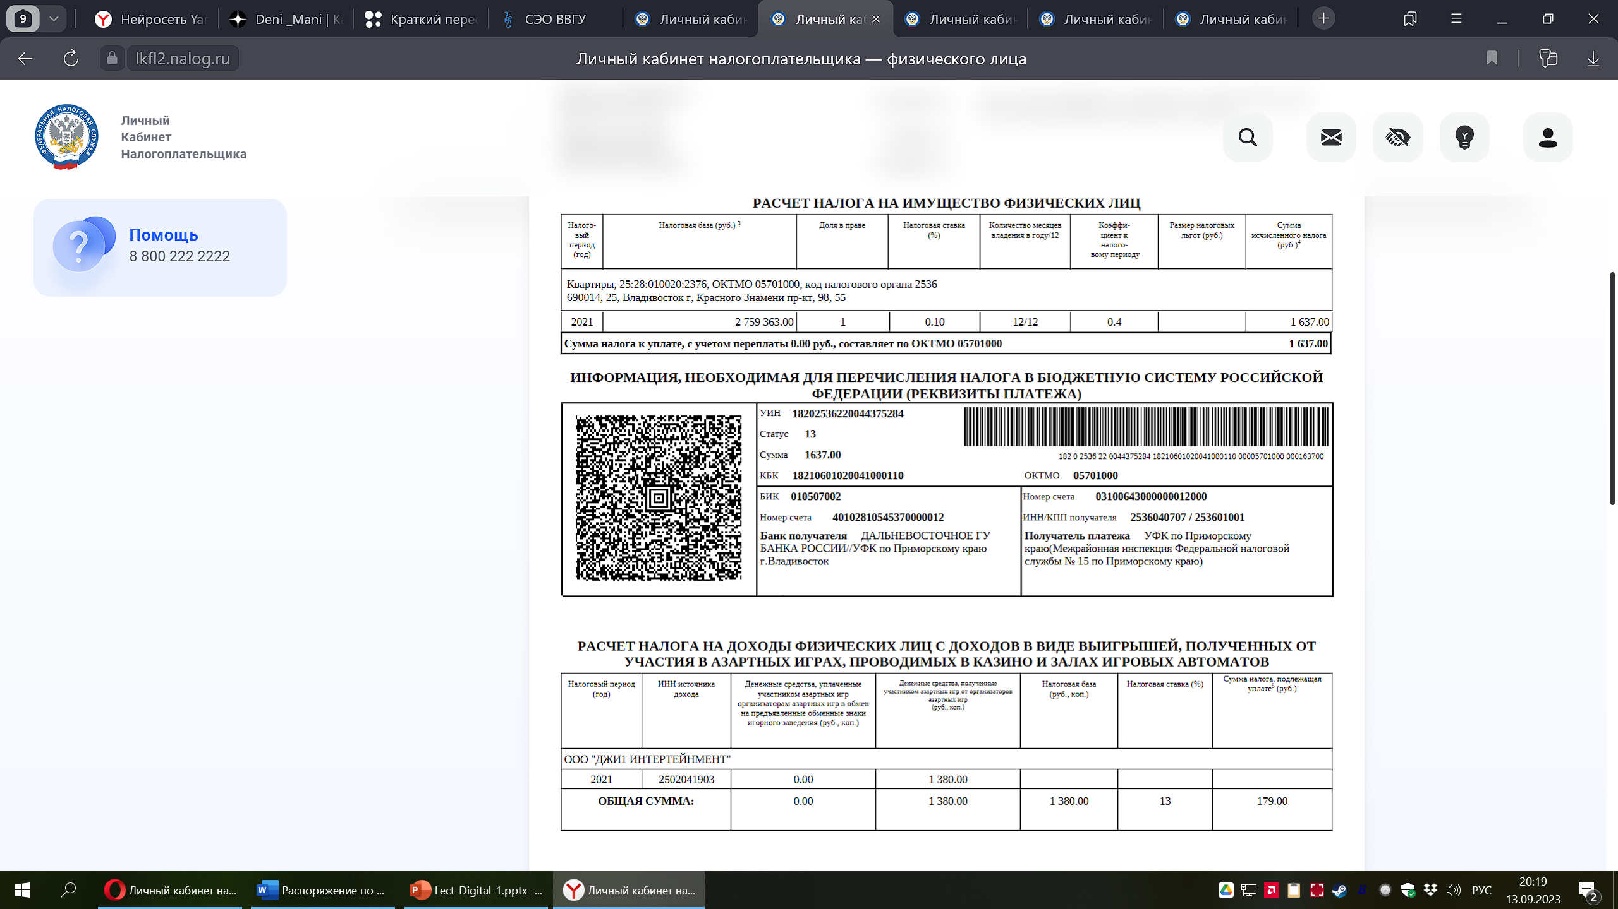
Пример: ЛК налогоплательщика

Slide 12
1.3. Понятие цифровой экономики
Одно из первых определений
«Цифровая экономика –
это конвергенция компьютерных технологий в сети Интернет и возникающий поток информации, которые стимулируют развитие электронной торговли и масштабные изменения в организационной структуре»

Slide 13
Три основных компонента цифровой экономики
Три основных компонента цифровой экономики, которые можно статистически оценить и измерить:
- поддерживающая инфраструктура (аппаратное и программное обеспечение, телекоммуникации, сети и др.);
- электронный бизнес (ведение хозяйственной деятельности и любых
других бизнес-процессов через компьютерные сети);
- электронная торговля (дистрибуция товаров через интернет).

Slide 14
Чёткого определения нет
Несмотря на значительное число работ, до сих пор нет однозначного понимания того, что представляет собой цифровая экономика.
Сравнительный анализ многочисленных определений цифровой экономики позволяет классифицировать взгляды на это понятие, основанные на использовании следующих признаков:

Slide 15
Признаки ЦЭ
- тип экономики, характеризующийся активным внедрением и практическим использованием цифровых технологий сбора, хранения, обработки, преобразования и передачи информации во всех сферах человеческой деятельности;
совокупность видов экономической деятельности как отрасли национальной экономики по производству и торговле цифровыми товарами и услугами в виртуальной среде;
система социально-экономических и организационно-технических отношений, основанных на использовании цифровых информационно-телекоммуникационных технологий и сетей в режиме реального времени;
сложное сочетание различных элементов (технических, инфраструктурных, организационных, программных, нормативных, законодательных и др.), представляющее собой дополнение к реальной экономике, ориентированное на устойчивое экономическое развитие

Slide 16
Выделяют три базовые составляющие цифровой экономики:
инфраструктура, включающая аппаратные средства, программное обеспечение, телекоммуникации и т. д.;
электронные деловые операции, охватывающие бизнес-процесс, реализуемые через компьютерные сети в рамках виртуальных взаимодействий между субъектами виртуального рынка;
электронная коммерция, включающая в себя все финансовые и торговые транзакции, осуществляемые при помощи компьютерных сетей, а также бизнес-процессы, связанные с проведением таких транзакций.
(Примеры в университете по каждой составляющей)

Slide 17
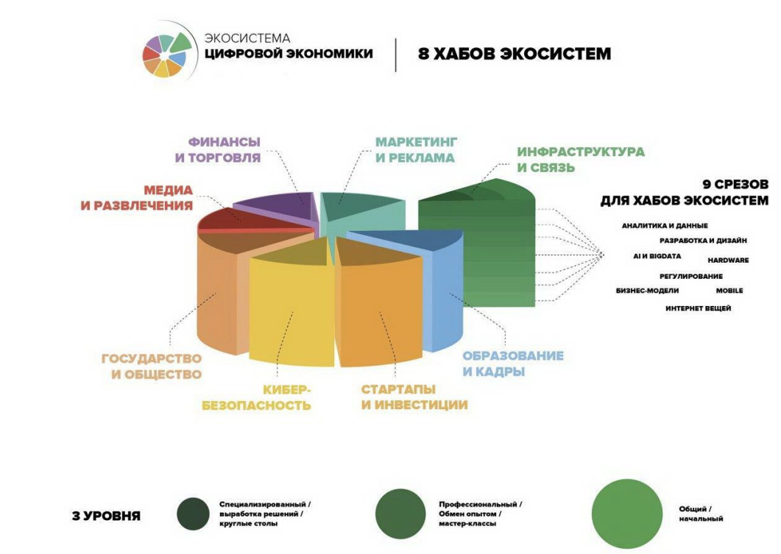
Экосистема цифровой экономики

Slide 18
Выделяют три базовые составляющие цифровой экономики:
инфраструктура, включающая аппаратные средства, программное обеспечение, телекоммуникации и т. д.;
электронные деловые операции, охватывающие бизнес-процесс, реализуемые через компьютерные сети в рамках виртуальных взаимодействий между субъектами виртуального рынка;
электронная коммерция, включающая в себя все финансовые и торговые транзакции, осуществляемые при помощи компьютерных сетей, а также бизнес-процессы, связанные с проведением таких транзакций.
(Примеры в университете по каждой составляющей)

Slide 19
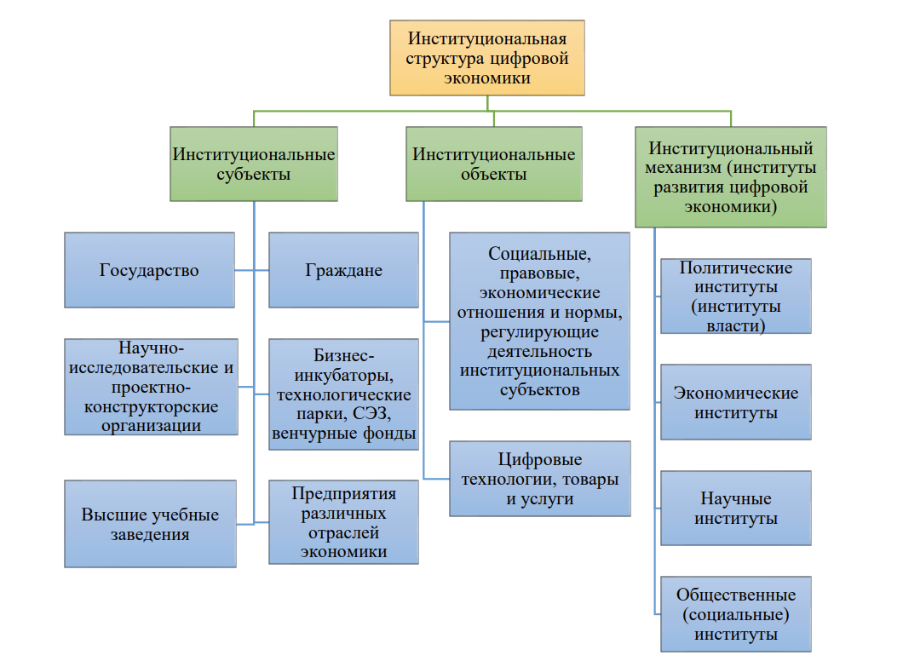
1.4. Институциональная структура цифровой экономики

Slide 20
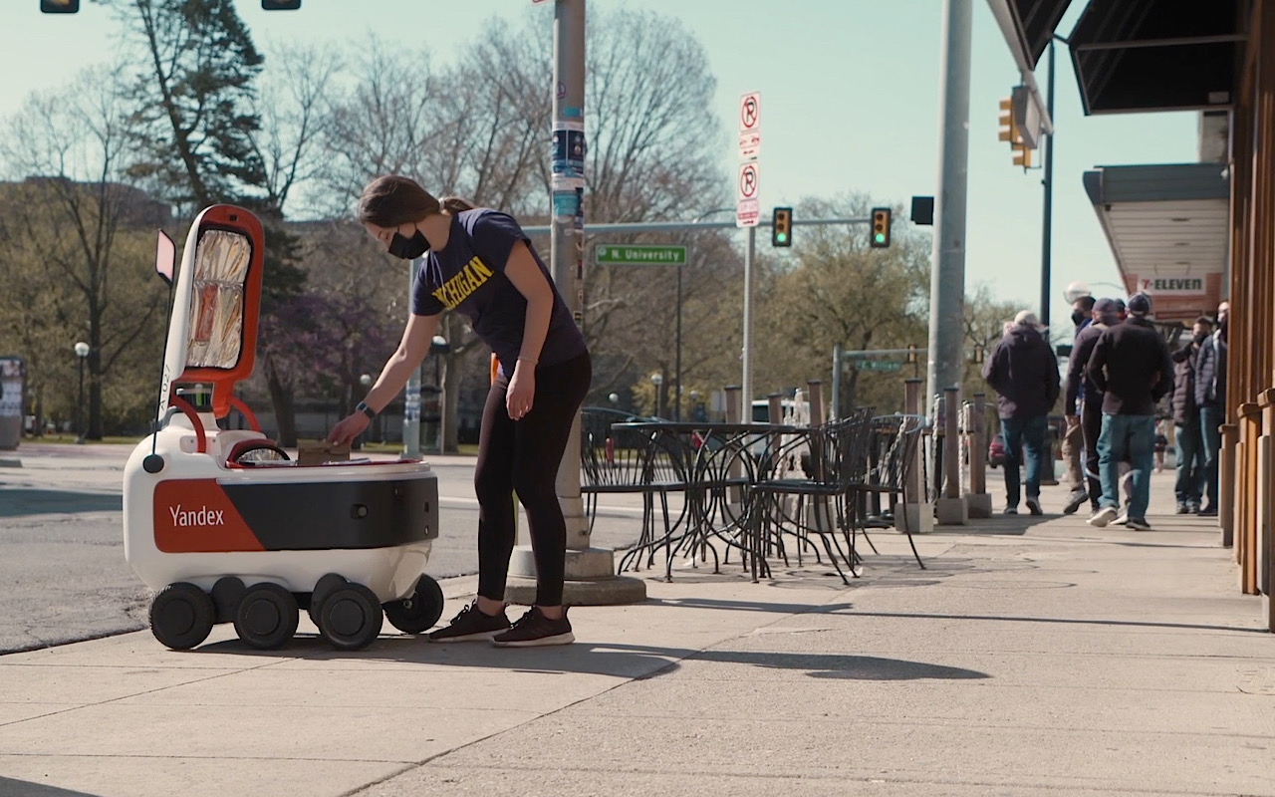
Субъектами цифровой экономики являются:
В основу субъектов ЦЭ входят цифровые транснациональные корпорации, изменившие в последние годы с помощью сделок в интернете как форму и эффективность мировых рынков, так и собственную структуру
(Apple, Google, Яндекс и др.)

Slide 21
Объекты цифровой экономики
Объекты цифровой экономики функционируют комплексно в виде парадигмы «люди – бизнес – вещи» и охватывают:
более 3000 видов деятельности и включают более 1800 видов криптовалют,
огромный мир интернет-вещей,
сетевую организацию финансирования (краудфандинг),
биржи цифровых валют,
частный и публичный акционерный капитал и т. д.

Slide 22
Механизмы развития
Одна из ключевых ролей государства в выстраивании институциональной системы состоит в создании институтов развития.
Приоритетные задачи, которые предполагается решить с помощью данных институтов, следующие:
развитие инфраструктуры (производственной, социальной и т. д.) и высокотехнологичных производств;
стимулирование инноваций;
наращивание темпов экономического роста в стране на долгосрочной основе и т. п.
Институты развития цифровой экономики делятся на политические (институты власти), экономические, научные и общественные (социальные).

Slide 23
Выводы 1:
Растущие объемы инвестиций в интернет вещей, робототехнику, технологии блокчейна и виртуальную реальность играют ключевую роль в промышленной реструктуризации производства, образовании транснациональных предприятий, что оказывает непосредственное воздействие на мировую экономику.

Slide 24

Выводы 2:
Развитие и распространение технологий цифровой экономики оказывает решающее влияние на трансформацию мировой экономической системы:
непосредственно воздействует на производство товаров и услуг,
использование трудовых ресурсов,
инвестиции в человеческий и материальный капитал,
поступление прямых иностранных инвестиций,
развитие и распространение технологий из одних стран в другие, промышленные инновации.
(Всё должно кардинально поменяться. Гипотеза о неизбежной гибели человечества от ИИ)

Slide 25
Выводы 3:
Все это в конечном счете напрямую отражается на эффективности производства, производительности труда, конкурентоспособности и в конечном итоге на экономическом росте – от отдельных субъектов хозяйствования до стран и регионов.
Параллель Китай – США – Россия
Пример WeChat в Китае

Slide 26
1.5. Особенности цифровой экономики в России
Уровень внедрения и развития цифровых технологий в самых разных областях экономики России высоко оценивается международными экспертами.
Но важнее то, что в государственном секторе Россия восприняла лучшие глобальные практики и добилась определенных успехов в разработке надежной национальной инфраструктуры широкополосного доступа к информации во Всемирной сети.

Slide 27

1.5. Особенности цифровой экономики в России
По мнению специалистов Всемирного банка, российских и международных экспертов, сегодня в нашей стране:
«высоко проникновение мобильной связи,
растет качество услуг электронного правительства,
идет внедрение цифровых технологий в сферах образования, здравоохранения (ПРИМЕРЫ), культуры и социального обслуживания»
А вот и мнение Таль Мухамаду:
«Всё это правда!»

Slide 28
1.5. Особенности цифровой экономики в России
Аналитики Всемирного банка считают, что управление, основанное на анализе данных, в сочетании с использованием инновационных цифровых технологий, таких как:
аналитика больших данных,
блокчейн,
Интернет вещей
искусственный интеллект
ускорит переход к следующему уровню развития цифрового правительства в России, создаст основу для будущих технологических прорывов.

Slide 29
1.5. Особенности цифровой экономики в России
Сегодня для реализации национального проекта «Цифровая экономика Российской Федерации» выделен бюджет
более 1,6 трлн руб.
Главными целями проекта являются обеспечение прорывного научно-технологического и социально-экономического развития страны, а также повышение уровня жизни и создание условий и возможностей для самореализации и раскрытия таланта каждого человека.

Slide 30
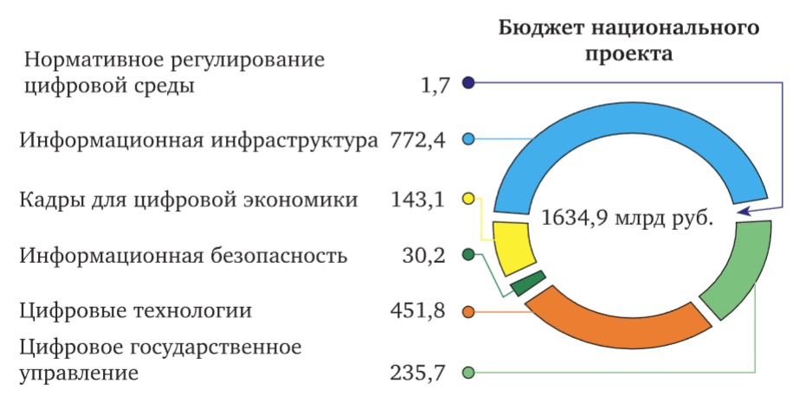
Бюджет национального проекта «Цифровая экономика Российской Федерации»

Slide 31
1.5. Особенности цифровой экономики в России
Происходит запуск бесплатных онлайн-сервисов по освоению цифровой грамотности для россиян.
Согласно проекту к 2024 г. 10 млн человек должны пройти обучение.
Появится платформа, которая поможет гражданам получить информацию об организациях, использующих их персональные данные.
Не менее 60 региональных проектов развития цифровой экономики получат поддержку на федеральном уровне.

Slide 32

Сервис «Готов к цифре»
https://готовкцифре.рф/

Slide 33
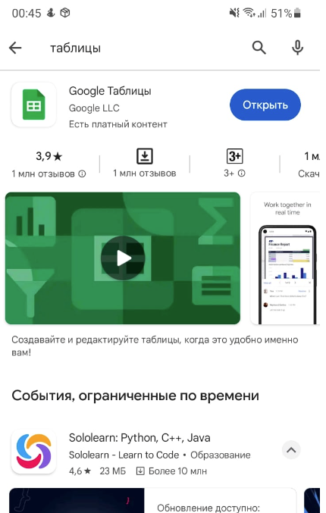

Сервис «Готов к цифре»
Сделай быструю регистрацию на «Цифровом гражданине»
Пройди тест и ….
И запиши свой результат в общей гугл-таблице, зайти в которую можно по этому QR-коду
Ссылка

Slide 34
Использование материалов презентации
Использование данной презентации, может осуществляться только при условии соблюдения требований законов РФ об авторском праве и интеллектуальной собственности, а также с учетом требований настоящего Заявления.
Презентация является собственностью авторов. Разрешается распечатывать копию любой части презентации для личного некоммерческого использования, однако не допускается распечатывать какую-либо часть презентации с любой иной целью или по каким-либо причинам вносить изменения в любую часть презентации. Использование любой части презентации в другом произведении, как в печатной, электронной, так и иной форме, а также использование любой части презентации в другой презентации посредством ссылки или иным образом допускается только после получения письменного согласия авторов.
34

